Slide 1
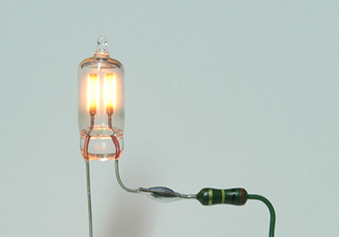
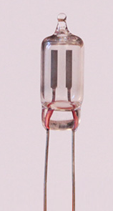
Doutnavka

Slide 2
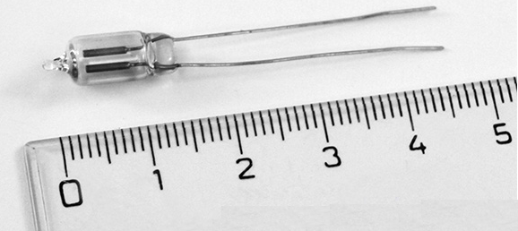
nelineární symetrický dvojpól
nízkotlaká plynem plněná výbojka pracující v oblasti samostatného doutnavého výboje
ve skleněné baňce naplněné zpravidla neonem (ale i argonem, heliem, dusíkem, CO₂) o tlaku desetin kPa jsou dvě elektrody, mezi nimiž vzniká výboj nezávislý na polaritě přiloženého napětí
barva vyzařovaného světla je dána plynovou náplní
fyzikální podstata doutnavky - přenos elektrického náboje plynem

Slide 3
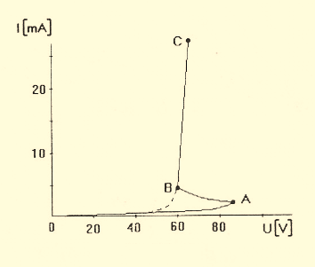
voltampérová charakteristika
Bez napětí - ionizace plynu vlivem dopadajícího ionizujícího záření.
Po připojení napětí - zvětšení ionizace a tím i růst proudu s růstem napětí. Oblast nesamostatného výboje (OA) - velký odpor, malý proud.
Zápalné napětí (bod A) – doutnavka se zapálí a prudce poklesne její odpor. Dochází k lavinovité ionizaci a objeví se doutnavý výboj.
Oblast samostatného výboje (BC) – udržuje se při téměř konstantním napětí nižším než je zápalné, malý odpor. Svítí při pár mA.
Při snižování napětí doutnavka v bodě B zhasne a pokračuje dál podle čárkované čáry.
Po zapálení se zvyšuje protékající proud, který by dále rostl a přešel by do obloukového výboje. Do série s doutnavkou se proto předřazuje rezistor na omezení protékajícího proudu (100 až 150 kΩ).
Hlavní parametry doutnavky: provozní napětí, zápalné napětí, zhášecí napětí a maximální proud.

Slide 4
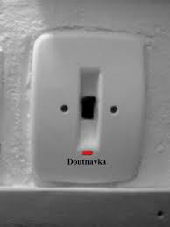
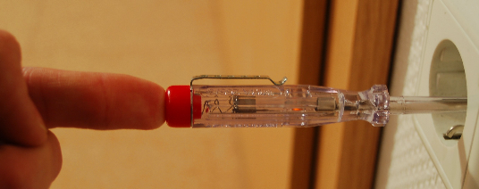
použití
Elektrikářské zkoušečky, tzv. fázovky – je tam vždy omezovací odpor několik MΩ, protože proud prochází z fáze, přes svítící doutnavku a člověka do země. Proud je tak desetina mA, aby to člověk necítil.
Indikátory - indikace polarity a rozlišení střídavého a stejnosměrného napětí. Po připojení doutnavky na zdroj střídavého napětí svítí obě elektrody a u stejnosměrného jen jedna elektroda připojená na zápornou svorku (katodu).
Kontrolky v elektrických spotřebičích (pračky, bojlery, sporáky, …).
Světelný zdroj - slabé, oranžové světlo při poměrně malé spotřebě. Dekorační účely - elektrody mají různý tvar, noční orientační světla do zásuvky (doutnavka prosvěcuje siluetu).

Slide 5
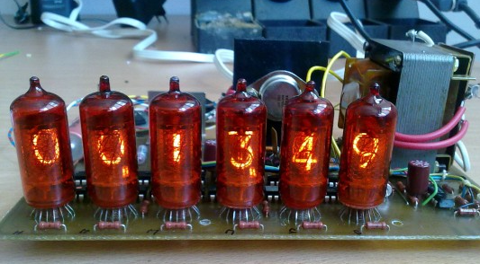
Dříve:
Stabilizátory napětí (nahrazena Zenerovou diodou).
Ochrana proti přepětí – používá se buď pro oblast kolem zápalného napětí (malé proudy) nebo až pro oblast, kde přechází doutnavý výboj do obloukového. Ochrana citlivých polovodičových součástek, telefonní technika (nahrazena varistory, transily).
Znakové výbojky (digitrony) – anoda jako síť a sada katod ve tvaru číslic, symbolů. Displeje hodin, měřící přístroje (nahrazena LED).
Výhody: - snadnost použití Nevýhody: - časem ztrácí svítivost
- jednoduché zapojení v obvodu - vysoká spotřeba oproti LED
- odolnost proti napěťovým špičkám - k provozu je potřeba vyšší napětí
- nízká spotřeba (mizivá oproti žárovce) než u LED
- provozem se nezahřívá

Slide 6
Děkuji za pozornost

